Slide 1
ZASTANÓW SIĘ
W KTÓRĄ STRONE ZMIERZASZ,
JAK CHCESZ ŻYC…

Slide 2
PIJĄC, PALĄC, ORAZ ŹLE SIĘ ODŻYWIAJĄC DŁUGO NIE BĘDZIESZ CIESZYĆ SIĘ ŻYCIEM.
TAKI SPOSÓB ŻYCIA NIGDZIE NIE PROWADZI, SZANUJ SWOJE CIAŁO, NIE TRUJ GO!

Slide 3
POWIEDZ STOP ZŁYM NAWYKOM I ZACZNIJ DZIAŁAĆ!

Slide 4
Dlaczego zdrowe odżywianie jest tak ważne ?
Jedzenie jest częścią naszego życia, w związku z tym powinno dostarczać nie tylko podstawowych składników odżywczych, ale i przyjemności. Wybór właściwych produktów w naszej codziennej diecie ma ogromne znaczenie dla zapewnienia zdrowia, energii życiowej i dobrego funkcjonowania.
Prawidłowo dobrana dieta powinna zapewniać odpowiednią ilość energii (kalorii) i składników odżywczych. Prawidłowa dieta powinna dostarczać w odpowiednich ilościach makroelementów - białek, węglowodanów i tłuszczów oraz mikroelementów tj. witamin i minerałów.

Slide 5
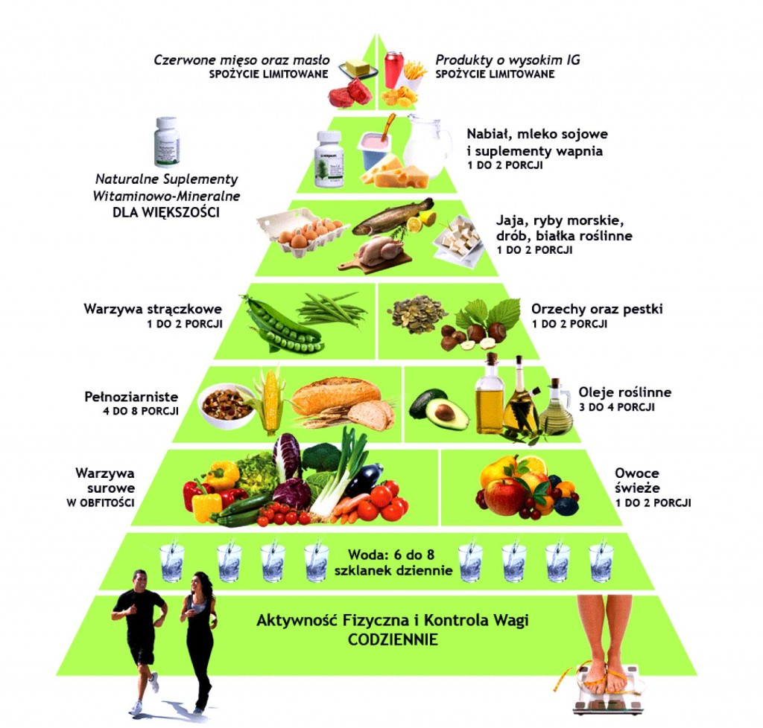
PIRAMIDA ŻYWIENIOWA

Slide 6
I POZIOM – AKTYWNOŚĆ FIZYCZNA
Ruch został uznany za nieodzowny element łączący się ze zdrowiem i dlatego znalazł się u podstawy piramidy, czyli na pierwszym poziomie. Zaleca się codziennie przynajmniej 30-minutowy szybki marsz .
Bierność fizyczna może prowadzić do groźnych chorób np. . miażdżycy . Brak aktywności fizycznej prowadzi do odkładania się złego cholesterolu w ścianach naczyń krwionośnych . Prowadzi to do zwężenia światła tętnicy, skutkiem czego krew przepływa wolniej i wzrasta ciśnienie krwi .

Slide 7
II POZIOM – WARZYWA I OWOCE
Warzywa i owoce są bogate w witaminy i składniki mineralne, potrzebne nam do prawidłowego funkcjonowania. Nasz organizm sam nie potrafi wytwarzać witamin (wyjątkiem jest wit. D), ani ich gromadzić, więc musimy mu ich ciągle dostarczać, by właściwie działał. Oprócz tego, owoce i warzywa są źródłem cukrów, które są przyswajane w szybki sposób, dając nam energię. Dodatkowo, zawarty w owocach i warzywach błonnik korzystnie wpływa na pracę naszego układu pokarmowego.

Slide 8
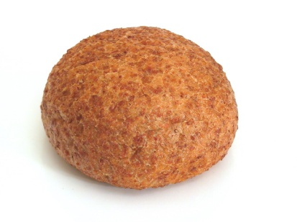
III POZIOM – PIECZYWO PEŁNOZIARNISTE I OLEJE ROŚLINNE
Chleb zawiera duże ilości węglowodanów, które są niezbędne organizmowi do prawidłowego funkcjonowania. Te węglowodany musimy sobie dostarczać każdego dnia w odpowiednich ilościach, by móc normalnie żyć, pracować i wykonywać szereg życiowych czynności. Do tego zawiera również istotne ilości białka, które również dostarczamy sobie w różnorodny sposób, bowiem sporo go potrzebujemy.
Skład naszej diety i rodzaj tłuszczu, który jemy na co dzień, jest niezwykle istotny dla naszego zdrowia. To ważne, jaki tłuszcz wybieramy. Wyniki badań pokazują, że olej rzepakowy ze względu na swoje właściwości powinien być istotnym elementem naszej diety, gdyż wspiera funkcjonowanie i rozwój mózgu, pomaga utrzymać prawidłowy poziom cholesterolu, zmniejsza ryzyko zachorowania na cukrzycę typu II i nowotwory.

Slide 9
IV POZIOM – WARZYWA STRĄCZKOWE ORAZ ORZECHY
Zalecenie regularnego spożywania roślin strączkowych: soi, soczewicy, fasoli, grochu, bobu, ciecierzycy wynika z faktu, iż są doskonałym źródłem zarówno białka jak i węglowodanów – skrobi.
Rośliny strączkowe i orzechy przyczyniają się do obniżenia poziomu „złego” cholesterolu, pomagają w kontroli poziomu insuliny i cukru we krwi, wpływają na redukcję ciśnienia tętniczego, regulują czynność jelita grubego oraz – dzięki obecności pewnych substancji – hamują tworzenie nowotworów.

Slide 10
V POZIOM – JAJA I RYBY
Produkty te są źródłem pełnowartościowego białka. Tłuszcz ryb morskich dostarcza kwasów omega-3, które poprawiają pracę mózgu, chronią przed chorobami serca i krążenia, zapobiegają zakrzepom i zatorom, obniżają poziom cholesterolu i regulują poziom trójglicerydów we krwi, są dobre dla oczu i kości, hamują rozwój komórek nowotworowych.
Jajka nie podnoszą w sposób radykalny złego cholesterolu, za to zawierają wszystkie aminokwasy i niezbędne nienasycone kwasy tłuszczowe. Są dobrym źródłem przeciwutleniaczy chroniących nas przed działaniem wolnych rodników, witaminy B12 i kwasu foliowego.

Slide 11
VI POZIOM – NABIAŁ LUB SUPLEMANTY WAPNIA
Nabiał zawiera wapń – pierwiastek niezbędny do budowy kości i zębów, odgrywa również zasadniczą funkcję w przekazywaniu impulsów nerwowych. Dodatkowo, wszystkie produkty pochodzenia mlecznego zawierają m.in. łatwo przyswajalne przez organizm białko, tłuszcze, sole mineralne i witaminy, takie jak: A, B2, B12, D, przez co odgrywają bardzo ważną rolę w żywieniu człowieka.

Slide 12
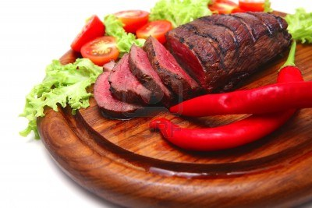
VII POZIOM – MIĘSO CZERWONE
Mięso, obok innych produktów pochodzenia zwierzęcego (np. mleko, ser), jest najlepszym źródłem pełnowartościowego białka. Zawiera ono wszystkie niezbędne aminokwasy, tzn. takie, których organizm nie potrafi sam wytworzyć, a które są potrzebne do budowy tkanek. Ma również tę zaletę, że jest lepiej przyswajalne niż białko roślinne.

Slide 13
OPRACOWAŁ:
MATEUSZ PĘKAŁA

